Slide 1

基于深度学习的图像超分辨率算法研究
答 辩 人 ：谢 航
学 号：2000170226
专 业：计算机科学与技术
时 间：2024/06/05

Slide 2
目录
content
01
研究背景与意义
02
国内外研究现状
03
研究内容
04
实验设置与结果分析
05
总结与展望

Slide 3
/01
研究背景和意义

Slide 4
研究背景及意义
国内外研究现状
研究内容
实验设置与分析
总结与展望
1.1 研究背景和意义
现状：图像的超分辨率算法应用前景广泛
问题：传统的图像超分辨率算法已无法满足当今超分辨率任务需求
意义：基于深度学习的图像超分辨率算法已成为目前主流研究方向
现状
问题
意义
图像的超分辨率算法作为一种重要的图像增强技术，在监控视频增强、医学图像处理、卫星图像处理、无人机图像处理受到广泛关注
传统的图像超分辨率方法通常基于双三次插值、边缘、稀疏编码等方法
引入过多的模糊和噪声，难以恢复出真实的高频细节信息，存在性能不足，缺乏自适应性，鲁棒性差等诸多问题
基于深度学习的图像超分辨率算法泛化能力强，自动学习图像特征，细节恢复逼真，在实时处理，并行高效计算等各方面都表现出良好的性能

Slide 5
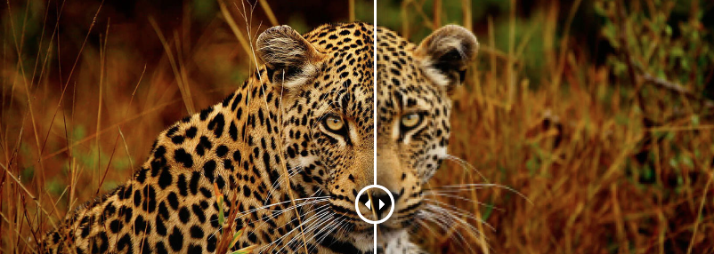
研究背景及意义
国内外研究现状
研究内容
实验设置与分析
总结与展望
1.2 超分辨率的定义
图像的超分辨率定义
图像的超分辨率是提升像素数量的过程，学习给定的高分辨率和低分辨率图像之间的映射关系训练模型参数，实现由低分辨率图像生成纹理清晰的高分辨率图像
图1.1 图像的超分辨率示例

Slide 6
/02
国内外研究现状

Slide 7
研究背景及意义
国内外研究现状
研究内容
实验设置与分析
总结与展望
国内外研究现状
2014年，Dong等人首次将深度学习引入图像的超分辨率重建，提出端到端映射的SRCNN模型。随后，Dong进一步提出FSRCNN模型，通过将低分辨率图像作为网络输入，显著提升网络训练速度^{[1]}。
2015年，He等人提出ResNet模型，通过残差学习有效解决梯度消失问题，利用残差学习加速网络的收敛速度^{[2]}。
2020年，Jie Liu等人提出一种轻量级的信息多蒸馏网络（Residual Feature Distillation Network, RFDN），该网络利用信息蒸馏机制分步提取层次特征，并在 2020年高效超分辨率挑战赛中获得第一名^{[3]}。
参考文献
[1]张铂溱.基于深度学习的图像超分辨率算法研究[D].沈阳工业大学,2023.DOI:10.27322/d.
cnki.gsgyu.2023.000133.
[2]李岚,蔺国梁,马少斌.基于锯齿空洞残差卷积的单幅图像超分辨率重建研究[J].新疆大学学报(自然科学版)(中英文),2021,38(02):174-190.
[3]Kong F, Li M, Liu S, et al. Residual local feature network for efficient super-resolution[C]//Proceedings of the IEEE/CVF Conference on Computer Vision and Pattern Recognition. 2022:766-776.

Slide 8
/03
研究内容

Slide 9
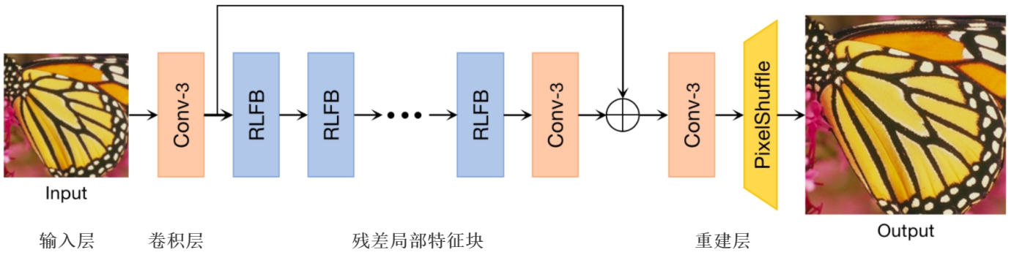
研究背景及意义
国内外研究现状
研究内容
实验设置与分析
总结与展望
3.1 网络结构——RLFN
残差局部特征网络（Residual Local Feature Network, RLFN），结合残差学习与局部特征提取，高效提升重建图像的质量，同时保持视觉上的自然度和细节的真实性
第一部分，3×3卷积层，用于提取输入图像的特征
第二部分，用级联的形式连接多个RLFB残差局部特征块进行深度特征的提取，
第三部分，用上采样方法处理作为重建模块，输出生成的图像

Slide 10
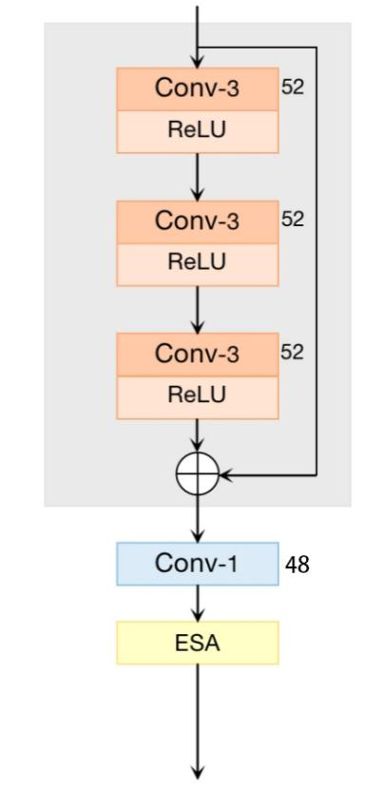
研究背景及意义
国内外研究现状
研究内容
实验设置与分析
总结与展望
3.2 网络结构——RLFB

Slide 11
研究背景及意义
国内外研究现状
研究内容
实验设置与分析
总结与展望
国内外研究现状

Slide 12
研究背景及意义
国内外研究现状
研究内容
实验设置与分析
总结与展望
国内外研究现状

Slide 13
研究背景及意义
国内外研究现状
研究内容
实验设置与分析
总结与展望
国内外研究现状

Slide 14
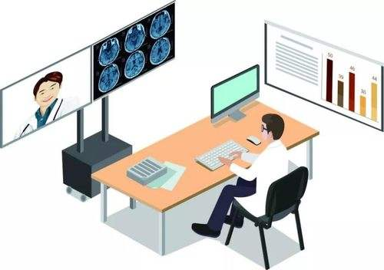
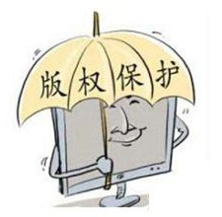
研究内容
问题
现有的深度鲁棒水印算法生成的含水印图像无法达到dMRI图像的可视质量要求
研究方案
根据dMRI图像的特点有针对性地设计深度鲁棒水印框架，使水印鲁棒性与图像可视质量达到要求
研究内容1
研究内容2
双域的DWI图像鲁棒盲水印算法
基于张量的DTI鲁棒盲水印算法

Slide 15
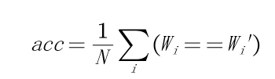

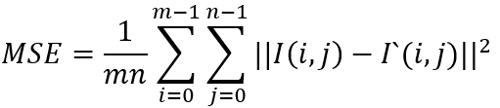

研究内容1—— 双域的DWI图像鲁棒盲水印算法
评价指标
水印正确率acc：衡量提取的水印与原始水印的误差程度。
(3.9)
峰值信噪比PSNR：衡量图像的失真程度，是目前最常见的评价标准。
(3.10)
(3.11)
结构相似性方法SSIM：考虑人眼的视觉识别感知特性，其评价结果与人的主观感受相同。
(3.12)

Slide 16

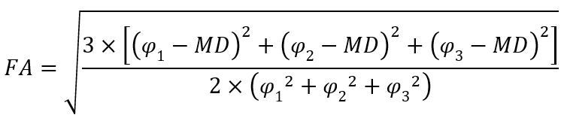

研究内容1—— 双域的DWI图像鲁棒盲水印算法
评价指标
平均弥散率MD：该参数与机体组织内水分子的弥散程度有关，反映水分子的整体弥散水平和弥散阻力情况。
(3.13)
各项异性FA：衡量组织内水分子各项异性部分占整个弥散张量的比例。
(3.14)
主轴方向偏转夹角a_{AC}：可以反应纤维走向，是医生进行临床诊断的重要依据。
(3.15)

Slide 17
研究内容1—— 双域的DWI图像鲁棒盲水印算法
实验目的：
实验的目的主要是为了证明所提算法能够在有效保护DWI的版权的同时，使水印DWI图像具有临床价值。实验主要有三种：
(1)通过消融实验验证本文提出的双域鲁棒盲水印算法的有效性。
(2)验证我们算法对DWI图像嵌入水印后依然具有临床价值。
(3)验证嵌入的水印信号是否具有高鲁棒性。

Slide 18
研究内容1—— 双域的DWI图像鲁棒盲水印算法
消融实验
表3.1 探究双域特征对重构图像质量的影响
序号 | 类别 | 平均PSNR
1 | 空间域 | 53.28db
2 | 频域 | 52.98db
3 | 空间域+频域 | 60.06db
表3.2 探究双域特征对水印提取正确率的影响
序号 | 类别 | 水印提取准确率
1 | 空间域 | 99.97%
2 | 频域 | 79.31%
3 | 空间域+频域 | 99.03%
4 | 空间域+频域+多重特征训练 | 100%

Slide 19
研究内容1—— 双域的DWI图像鲁棒盲水印算法
消融实验
表3.3 水印特征提取模块有效性
序号 | 类别 | 水印提取准确率
1 | ResNet残差块 | 97%
2 | ResNet残差块+金字塔特征 | 97.11%
3 | ResNet残差块+金字塔特征+注意力机制 | 99.13%
4 | ResNet残差块+金字塔特征+注意力机制+密集连接 | 99.43%
实验结论
表3.1-3.2表明双域的网络模型能有效提升重构质量的同时提升水印提取正确率。
表3.3表明我们提出的ResSe模块能一定程度的提升水印提取正确率

Slide 20
/04
实验设置与结果分析

Slide 21
/05
总结与展望

Slide 22
感谢各位老师
请予以批评与指导
学 号：2000170226
专 业：计算机科学与技术
时 间：2024/06/05

